Slide 1

CASTILLO DE TARIFA
ABNDALUCÍA · ESPAÑA

Slide 2
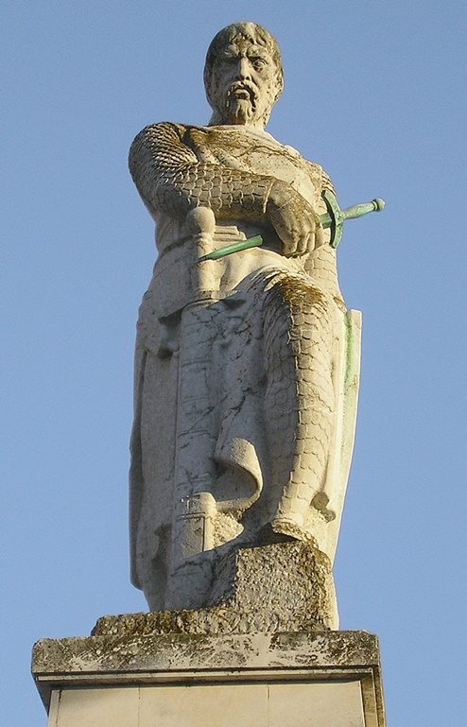
El castillo de Tarifa, también denominado castillo de Guzmán el Bueno o de los Guzmanes es una fortaleza medieval situada en la localidad andaluza de Tarifa, España. Si bien se han localizado en su interior restos de estructuras romanas la construcción actual es obra de época califal. Desde el momento de su construcción ha venido ejerciendo funciones militares relacionadas con su posición estratégica en el extremo sur de la península ibérica y el estrecho de Gibraltar.
Aunque su primitiva función fue la defensa de la ciudad de Tarifa durante la Reconquista fue restaurada en el siglo XVII para que cumpliera funciones de defensa frente a los ataques de piratas berberiscos y durante la Guerra de la Independencia fue el centro de operaciones de las tropas españolas en la resistencia tarifeña. Aún hoy el castillo es propiedad del Ministerio de Defensa.
Guzmán el Bueno
Notes:
2

Slide 3
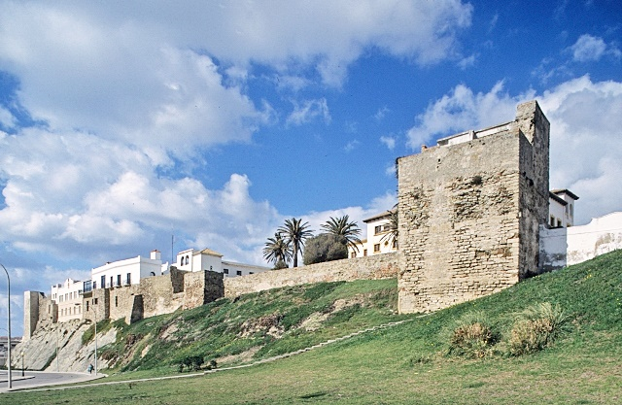

Slide 4
El castillo de Tarifa posee planta trapezoidal adaptándose a la escarpa del terreno en el que se encuentra construido. Está formado por un núcleo original califal, el alcázar propiamente dicho, formado por sillares a soga y tizón. En sus muros se alternan lienzos de entre 6,7 y 9,4 metros de longitud con 15 torres robustas de las que se conservan 13 y que destacan por una escasa proyección horizontal (entre 190 y 210 cm) respecto a su frente (de unos 3,9 metros salvo en las torres esquineras).​ Todo el conjunto se encuentra coronado por almenas de punta de diamante añadidas tras la conquista castellana. Este alcázar fue mandado construir por Abd al-Rahmán III en el año 930.
Al exterior se sitúa una barbacana de mampostería, también de fábrica castellana, en todo el perímetro del alcázar con adarve y almenas que deja un estrecho pasillo con la construcción central. La barbacana en origen rodeaba toda la medina de Tarifa, quedando el castillo en el ángulo sudoeste, pero en la actualidad se ha perdido la mayor parte de ésta tras el crecimiento de la ciudad.​ En el extremo más occidental del castillo se encuentra la torre albarrana de planta octogonal denominada torre de Guzmán el Bueno que forma parte de la barbacana y se comunicaba con el castillo a través de una coracha. En el lienzo de la coracha se encuentra la denominada Puerta gótica, que comunica el paseo de ronda desde el exterior.
Notes:
4

Slide 5
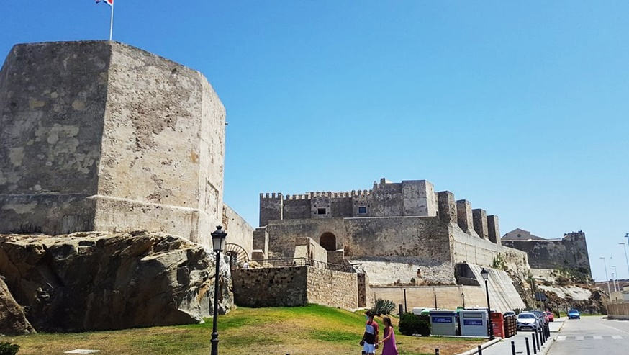

Slide 6
El acceso al castillo se realiza por su lado oeste si bien el acceso original debió situarse en el otro extremo, allí desde donde se comunicaba con la medina y donde actualmente se encuentra una puerta del periodo de los reinos de Taifa. El acceso actual está formado por un arco de medio punto y bóveda de cañón que da acceso al patio de armas oeste con edificaciones del siglo XVI que fueron parte del Palacio del Marqués de Tarifa, Fadrique Enríquez. Un segundo patio de armas, mayor que el anterior, está situado en la parte este y posee un pozo y construcciones de los siglos XVI y XVIII.4​5​ La torre de Guzmán el Bueno sirvió de inspiración a la torre del homenaje del Castillo de Santiago de Sanlúcar de Barrameda.​

Slide 7
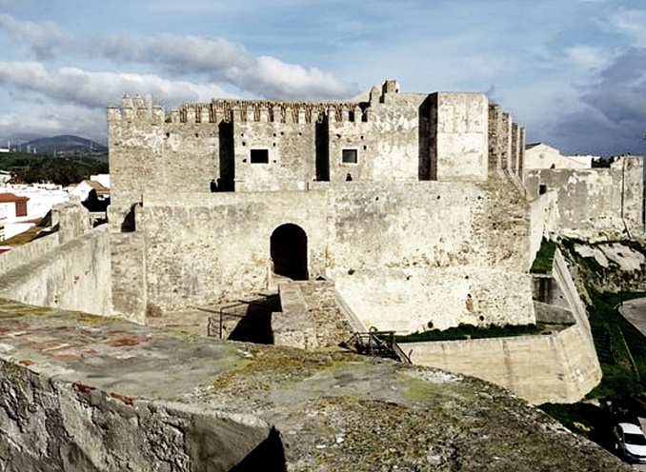

Slide 8
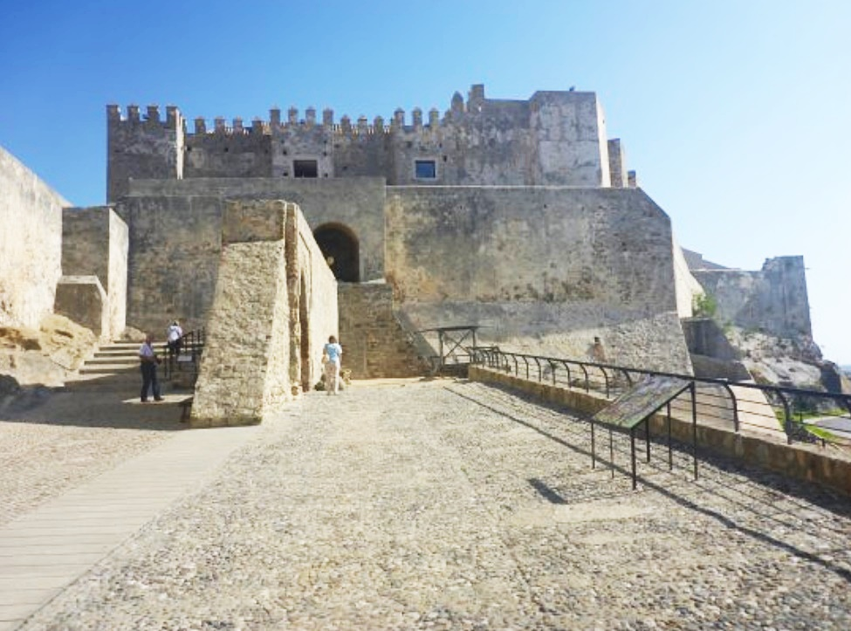

Slide 9
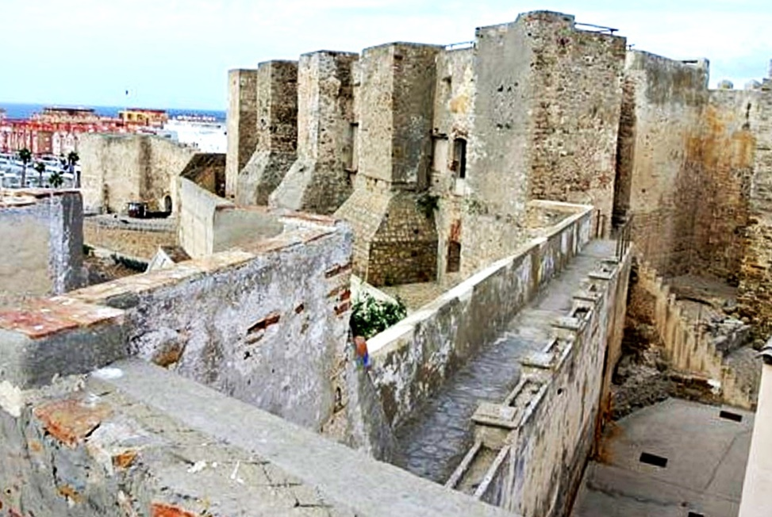

Slide 10
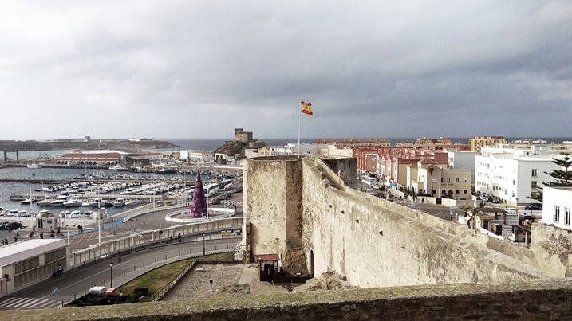

Slide 11
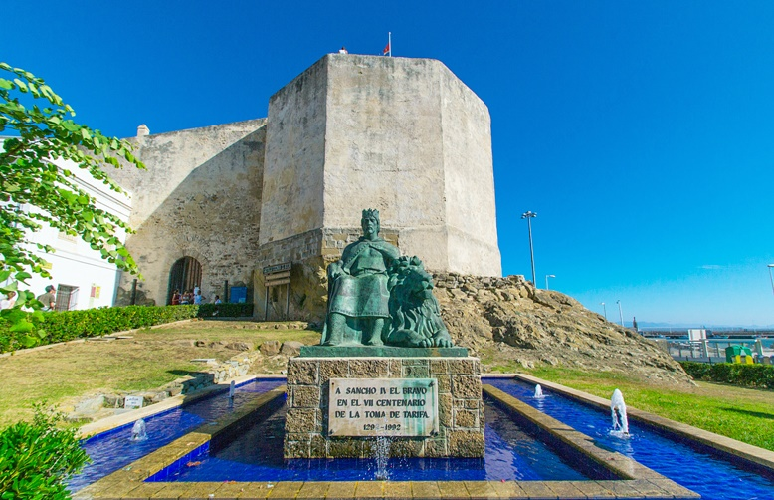

Slide 12
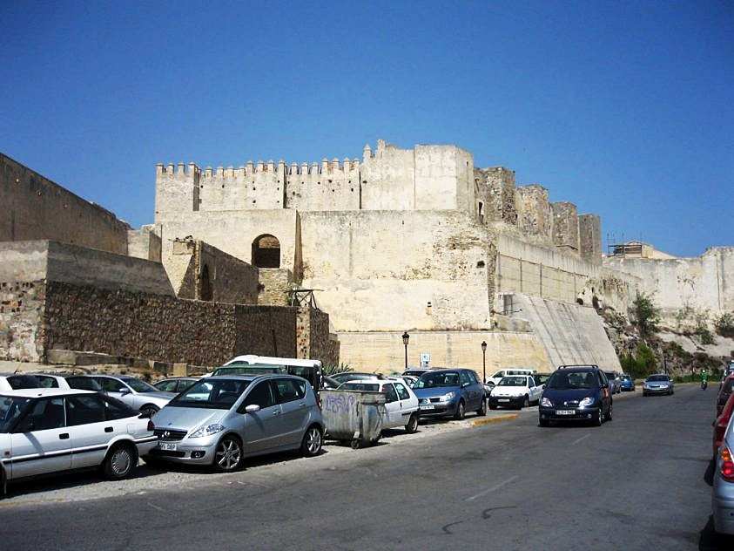

Slide 13
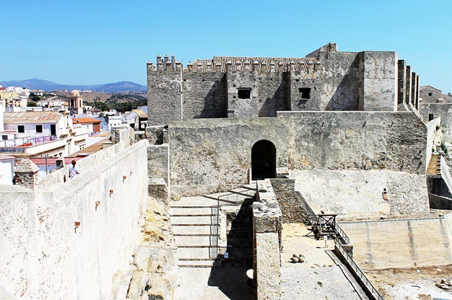

Slide 14
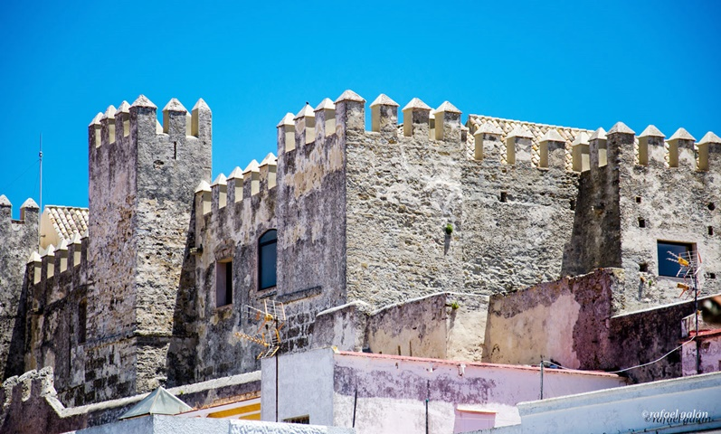

Slide 15
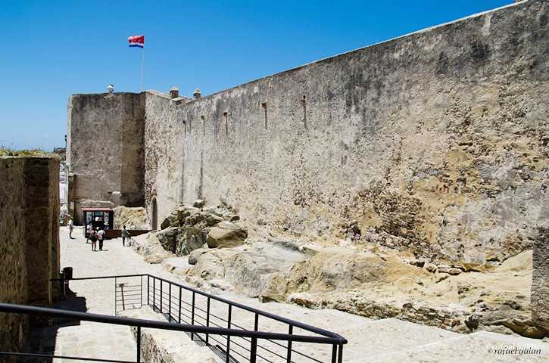

Slide 16
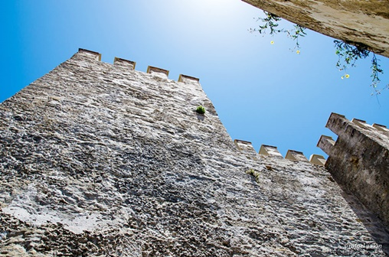

Slide 17
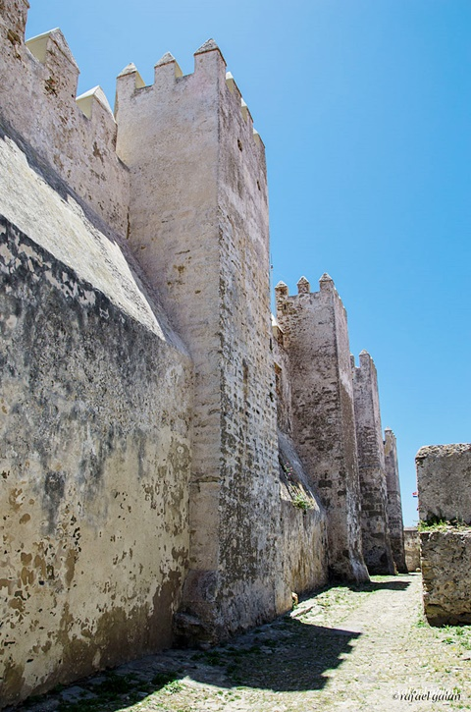
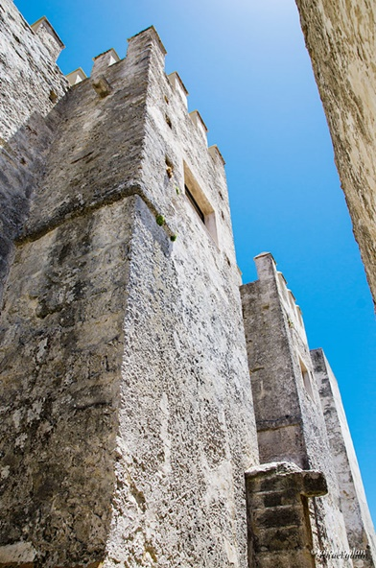

Slide 18
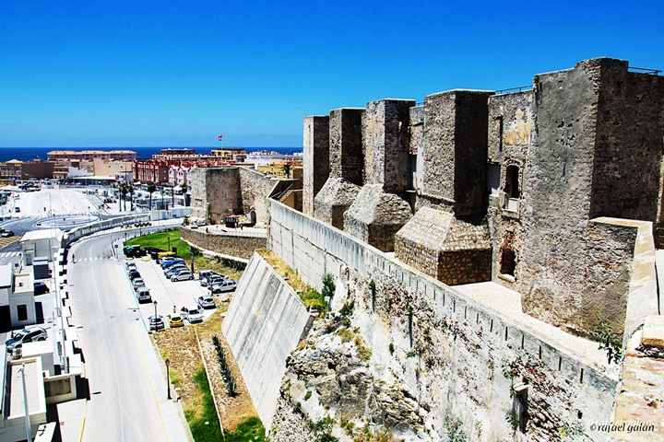

Slide 19
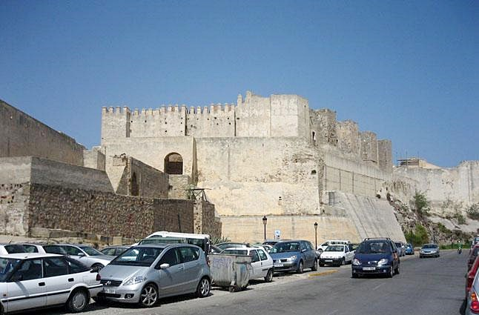

Slide 20
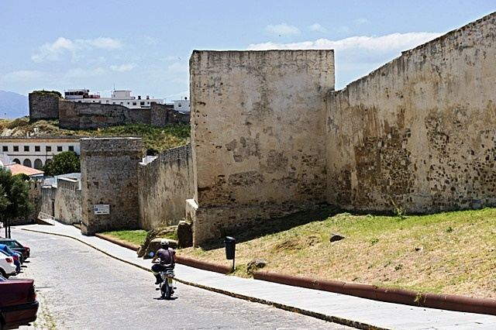

Slide 21
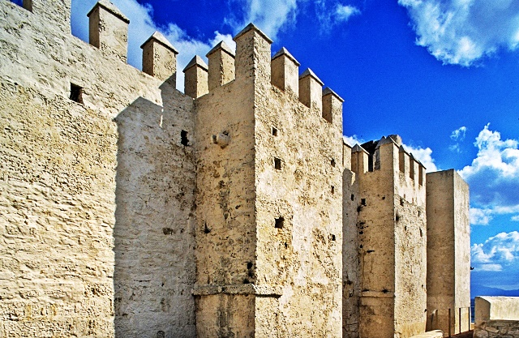

Slide 22
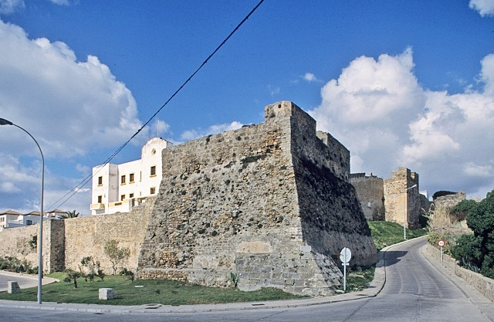

Slide 23
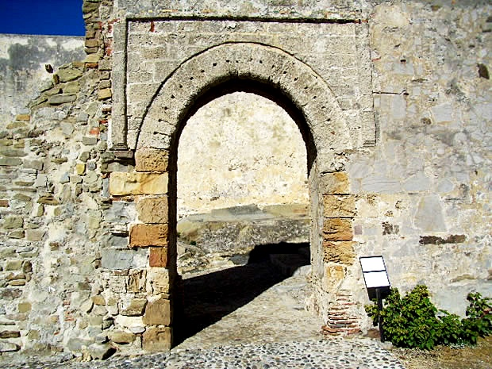

Slide 24
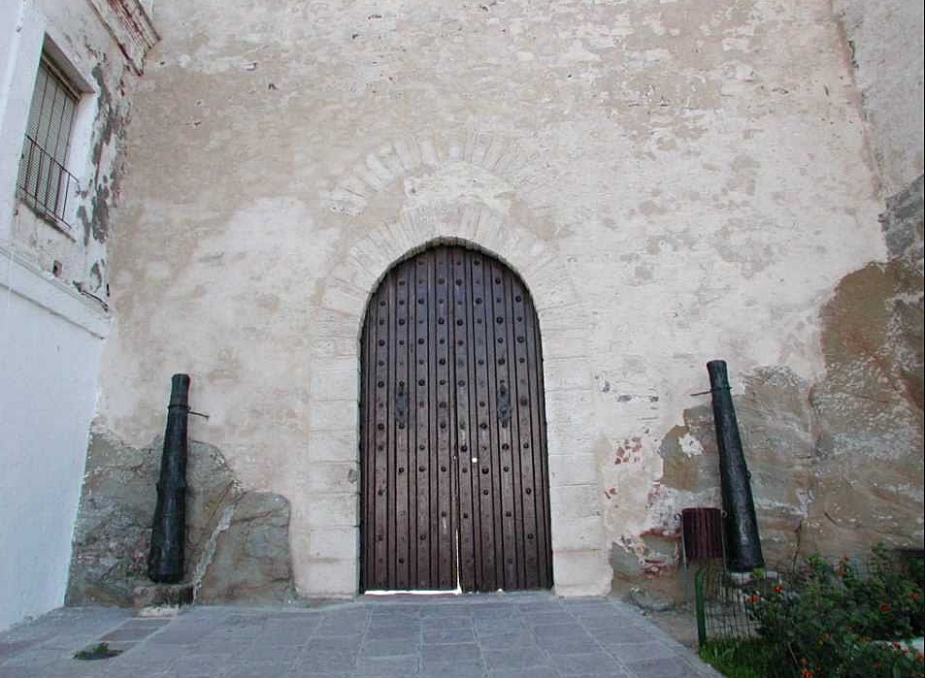

Slide 25
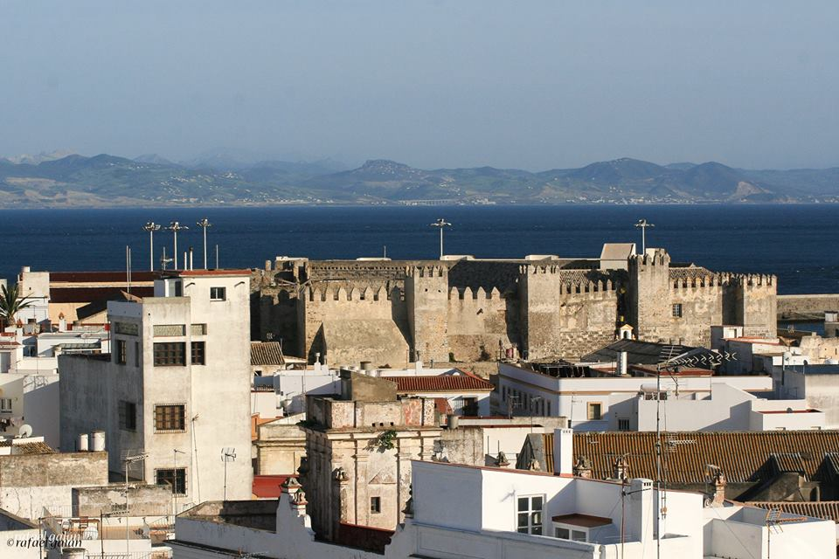

Slide 26
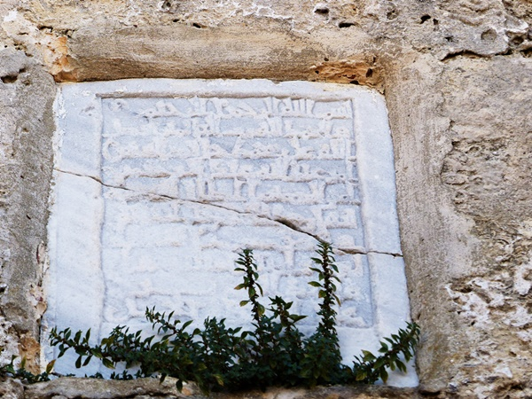
Lápida conmemorativa de la fundación del castillo

Slide 27
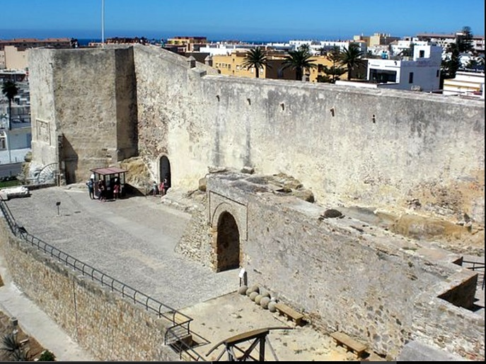

Slide 28
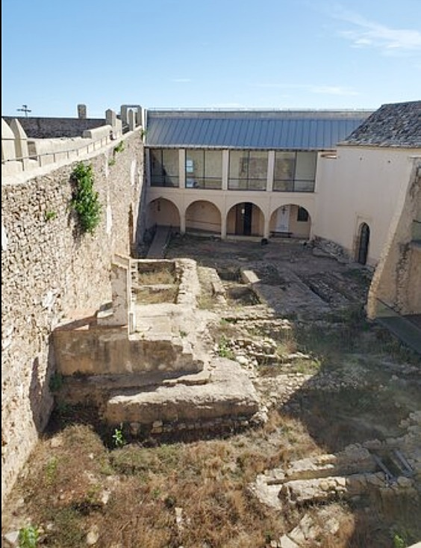
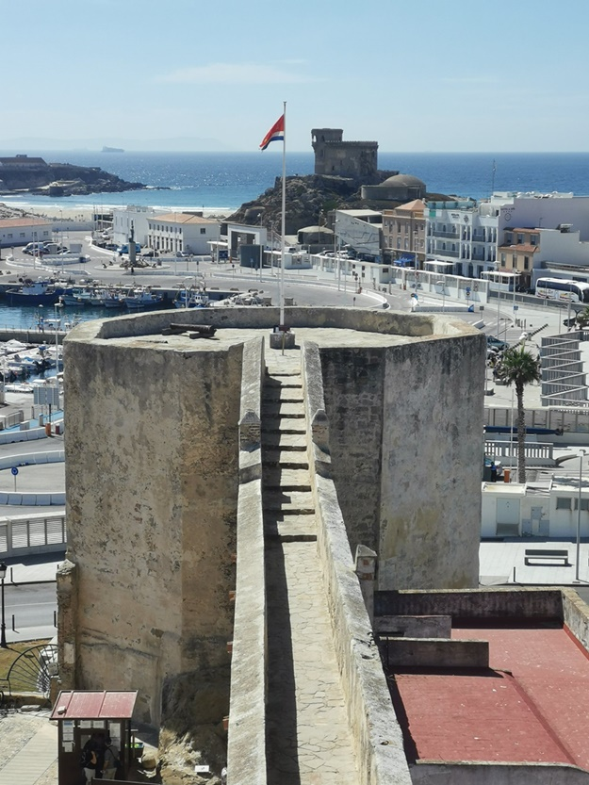

Slide 29
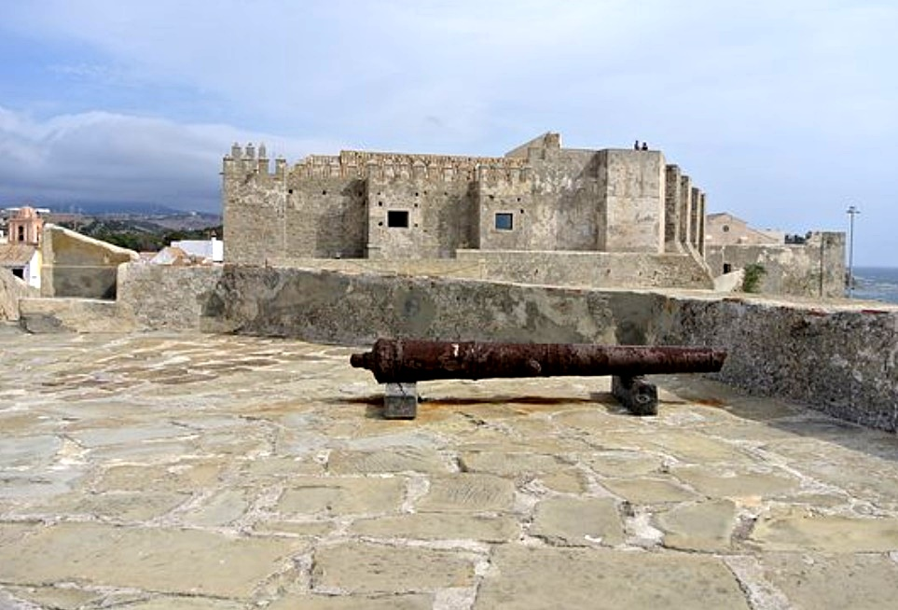

Slide 30
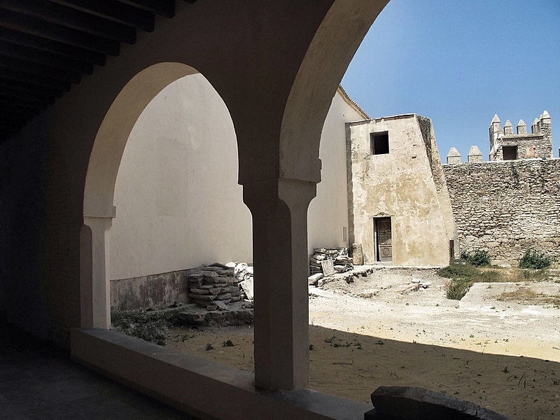

Slide 31
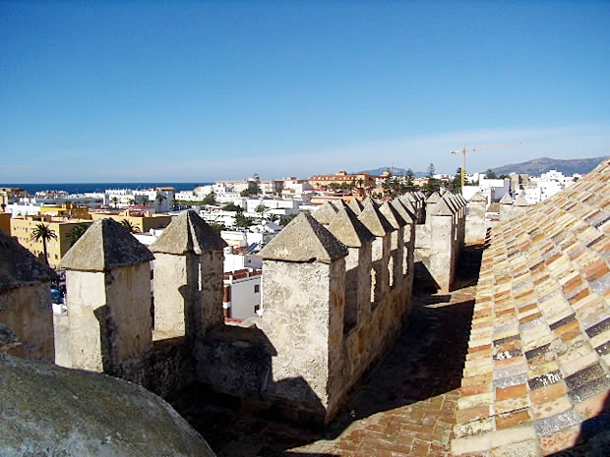

Slide 32
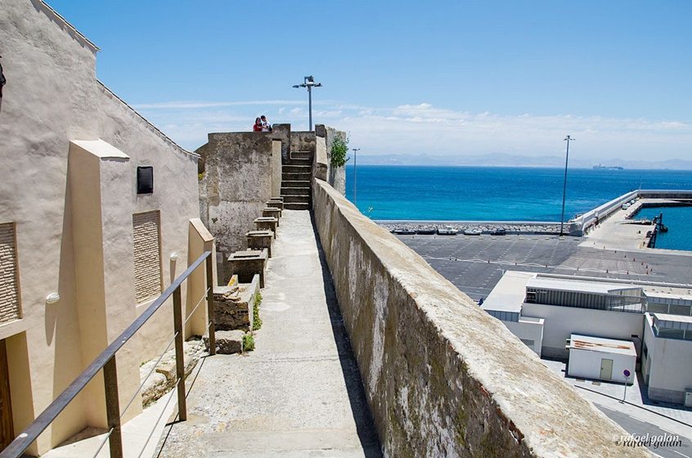

Slide 33
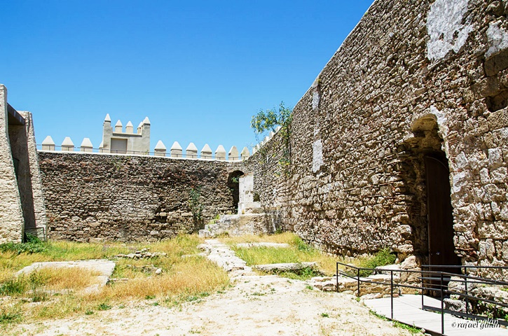

Slide 34
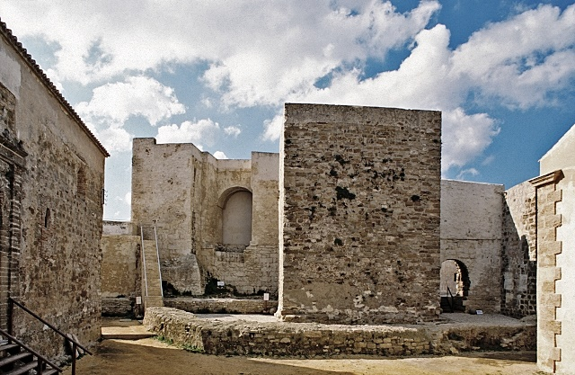

Slide 35
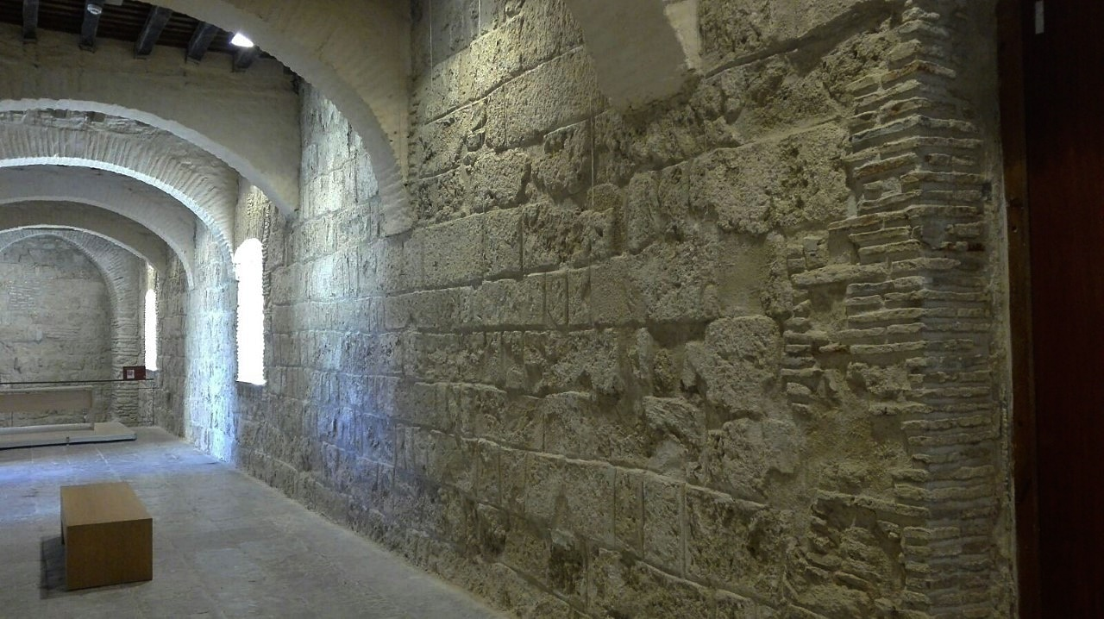

Slide 36
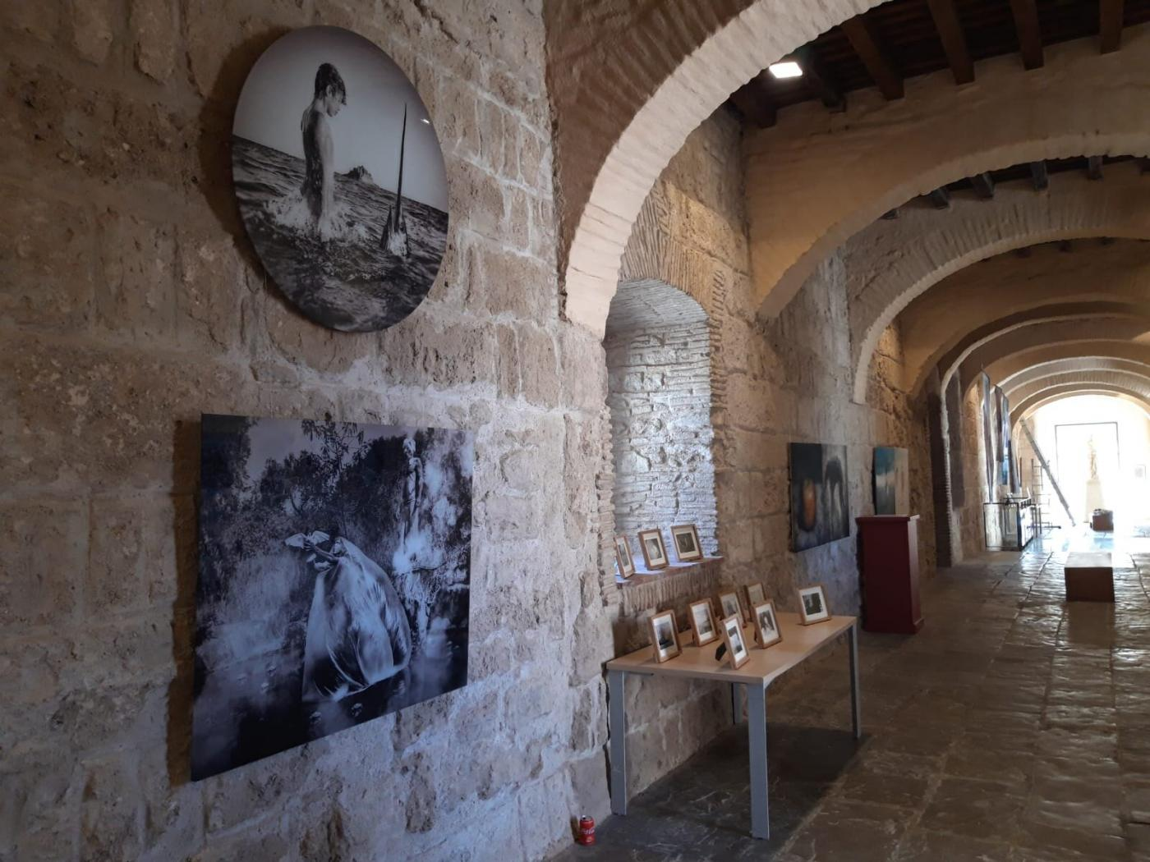

Slide 37
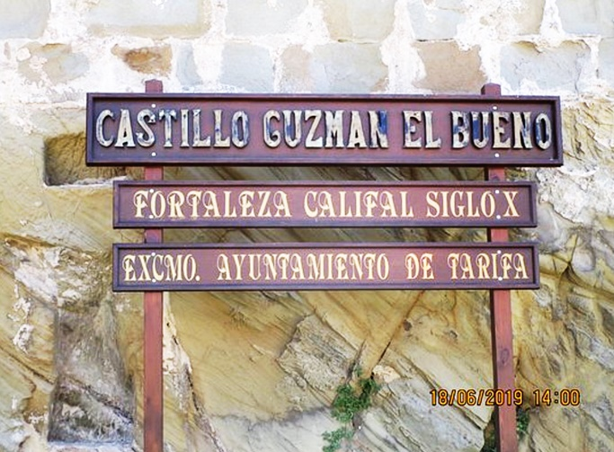

Slide 38
CENTRO DE INTERPRETACIÓN

Slide 39
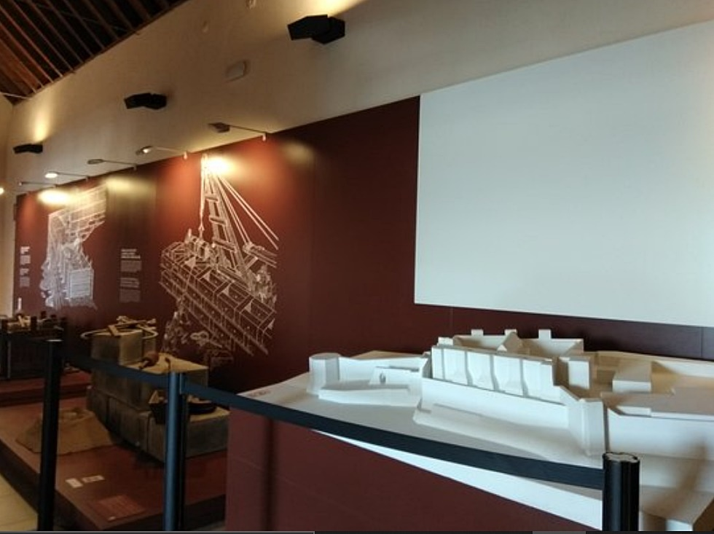

Slide 40
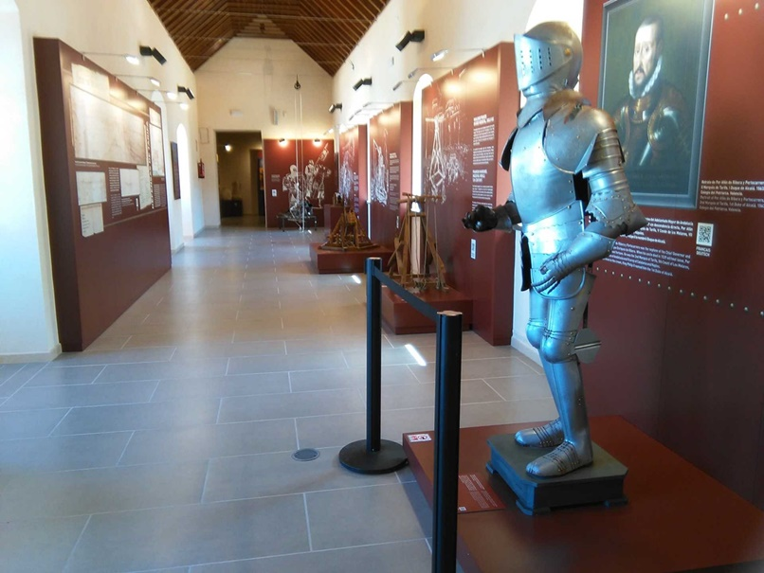

Slide 41
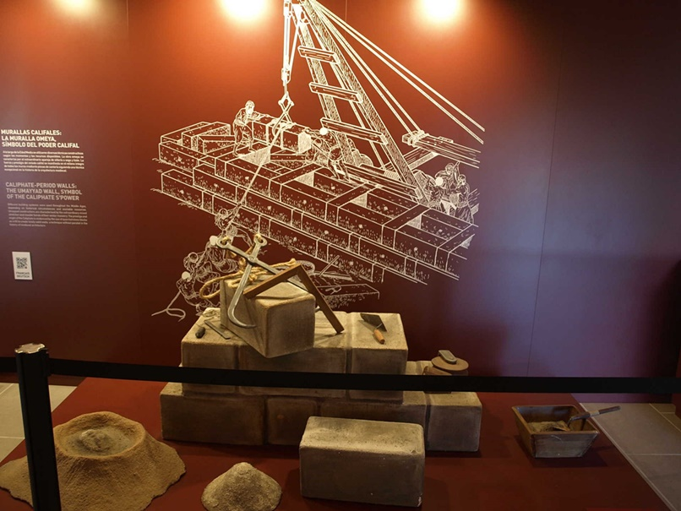

Slide 42
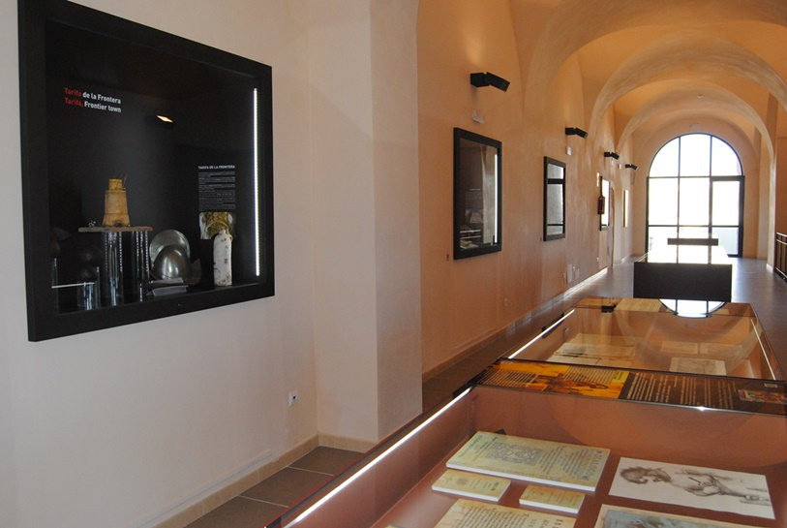

Slide 43
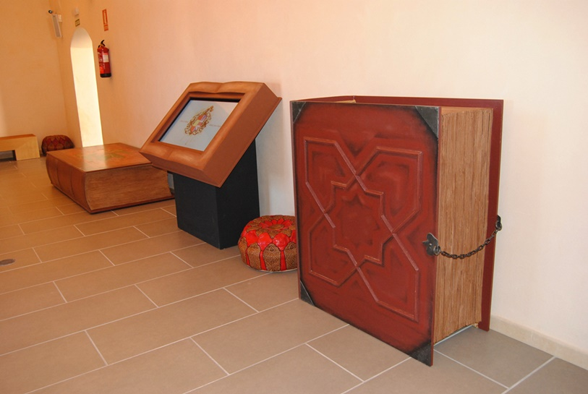

Slide 44
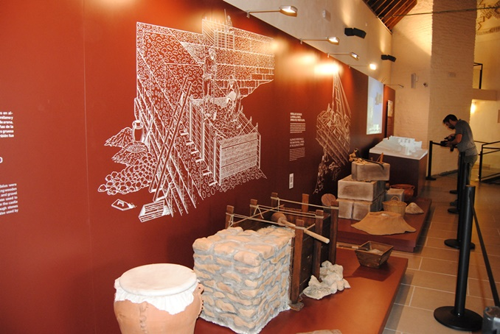

Slide 45
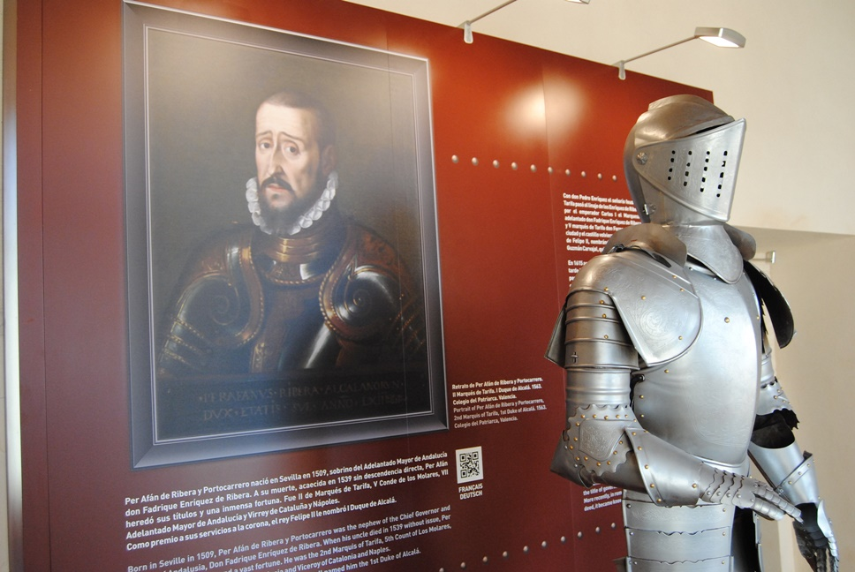

Slide 46
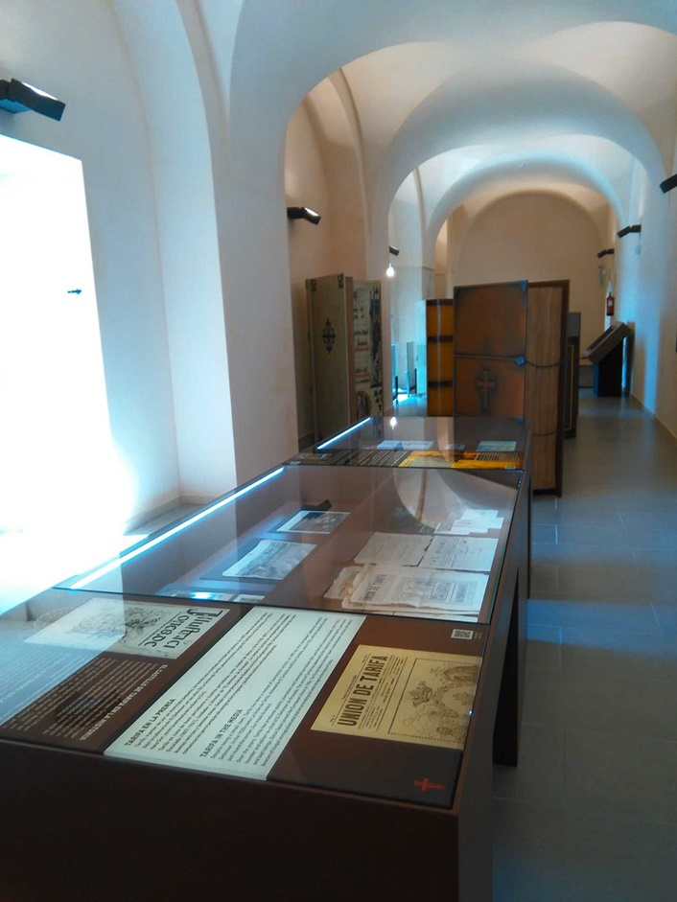

Slide 47
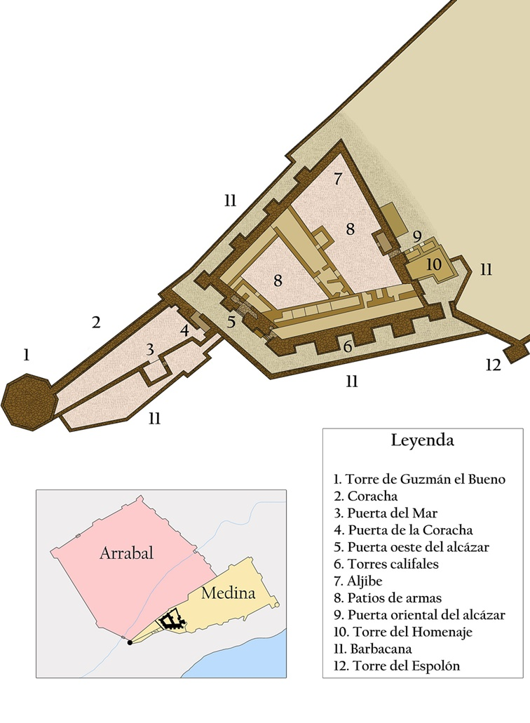

Slide 48
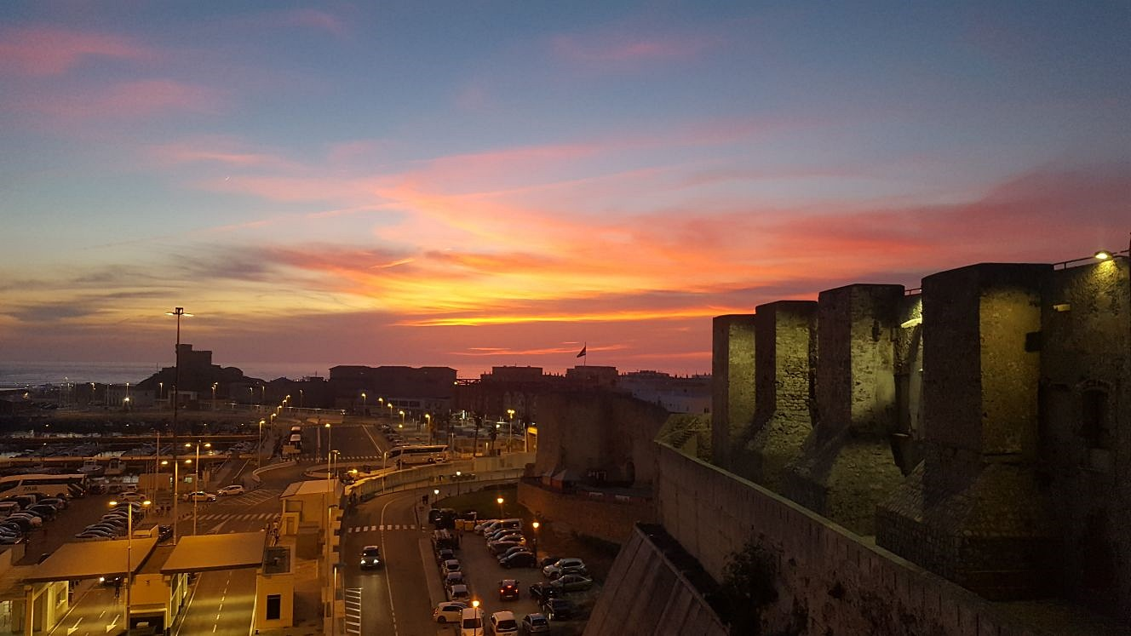

Slide 49

GRACIAS POR TU VISITA
Y QUE TENGAS UN BUEN DÍA
VICTOR NOVELLÓN

Slide 50







¿Te ha gustado?
Puedes ver más entrando
Aquí
Además puedes recibir powerpoints en tu correo electrónico suscribiéndote aquí:

